Slide 1
Thème 1 : successions

Slide 2
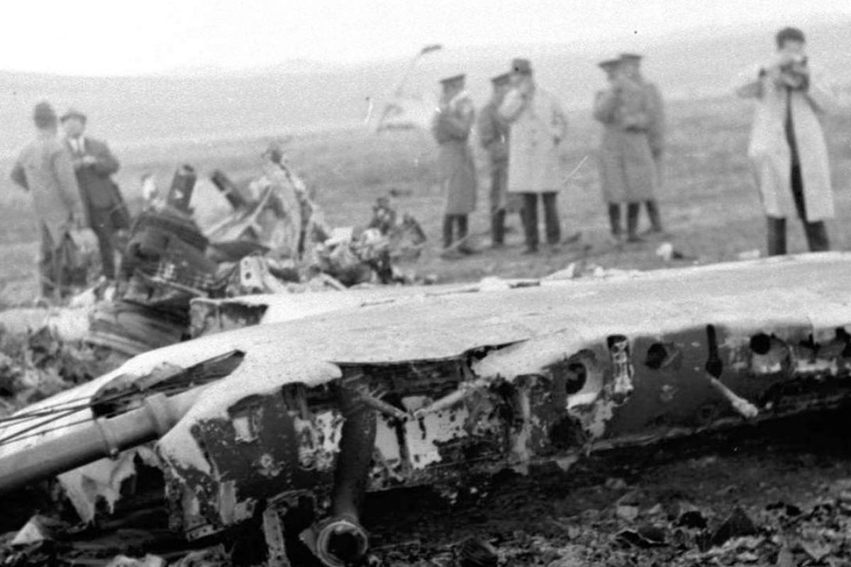
L’avion de Lin Biao s’écrase dans le désert de Gobi (Mongolie), 13 septembre 1971

Slide 3
Groupe central de la Révolution culturelle
Jiang Qing 江青, Zhang Chunqiao 张春桥 Yao Wenyuan 姚文元, Wang Hongwen 王洪文, Kang Sheng 康生
Zhou Enlai 周恩来， Deng Xiaoping 邓小平
Quatre modernisations (si ge xiandaihua 四个现代化) : agriculture, industrie, défense, science

Slide 4
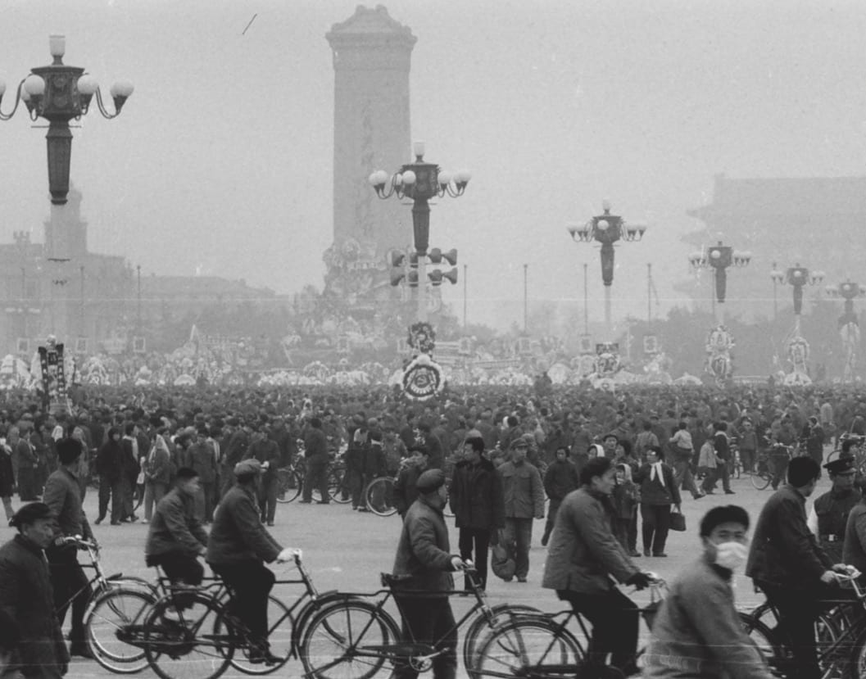
Place Tian’anmen, avril 1976 (source : The China Project)
Qingming 清明

Slide 5
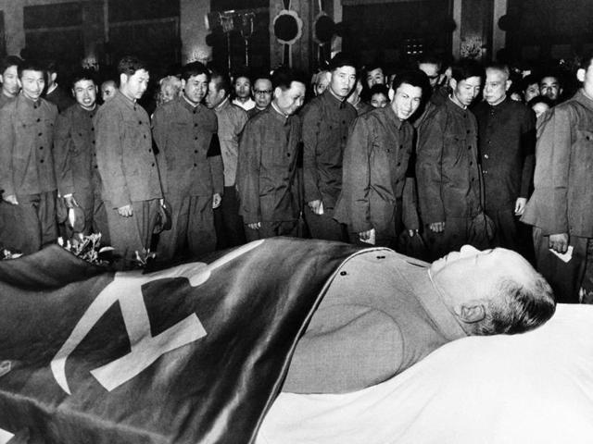
Le corps de Mao Zedong exposé à l’Assemblée nationale populaire, 10 ou 12 septembre 1976 (AP)

Slide 6
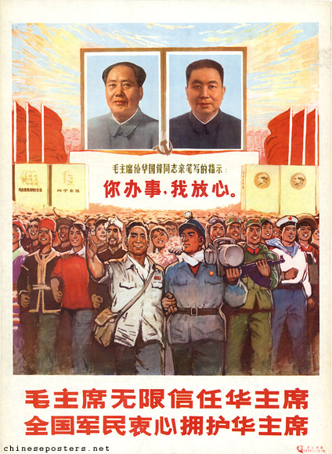
1976
Hua Guofeng 华国锋

Slide 7
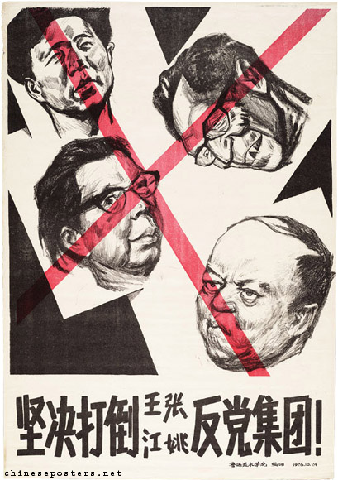
Octobre 1976
Bande des Quatre (si ren bang 四人帮) : Jiang Qing, Zhang Chunqiao, Yao Wenyuan, Wang Hongwen

Slide 8
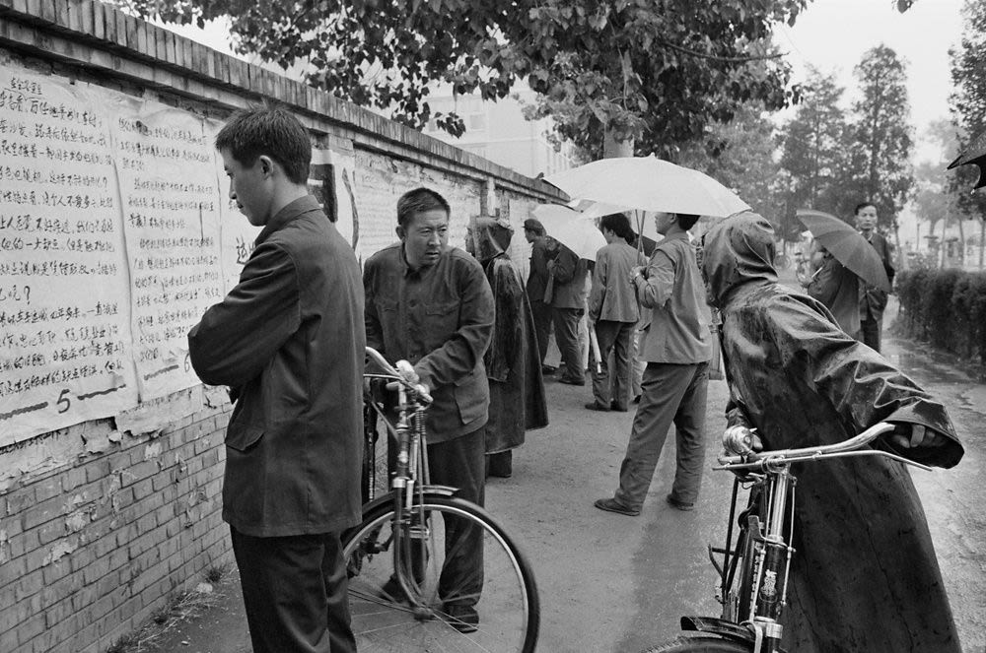
Le « mur de la démocratie » à Xidan 西单 (Pékin), automne 1978 (source : The China Project)
Dazibao
大字报
Samizdat

Slide 10
Quatre principes cardinaux (si xiang jiben yuanze 四项基本原则) :
Voie socialiste
Dictature démocratique du peuple
Rôle dirigeant du Parti
Marxisme-léninisme et pensée maozedong

Slide 12
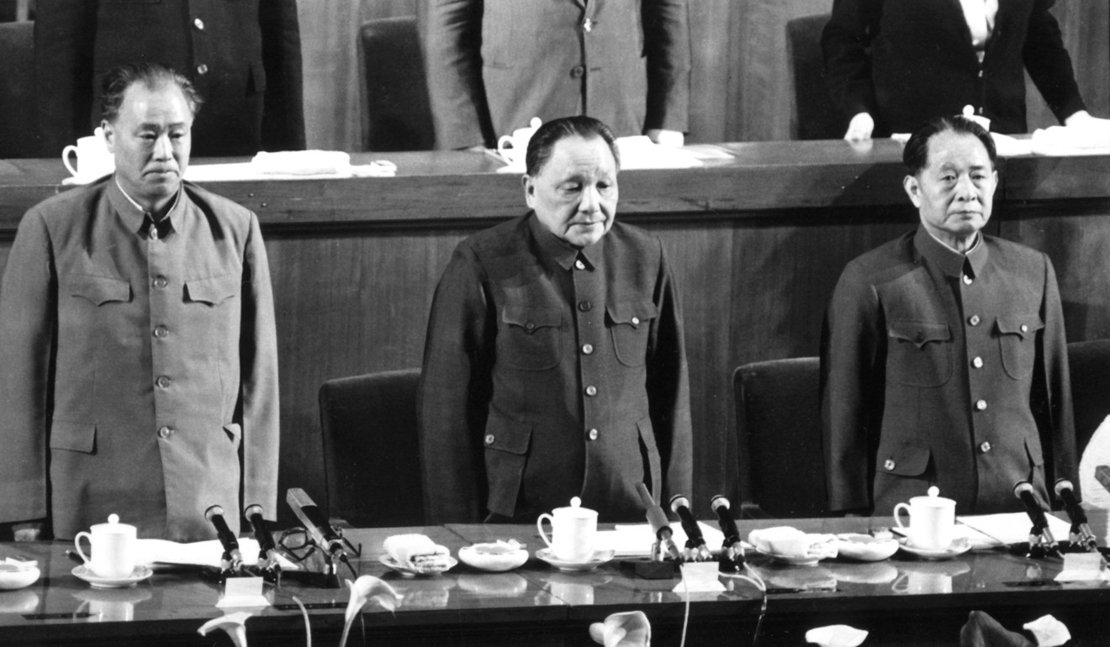
Hu Yaobang 胡耀邦 (1982-1987), à droite
Zhao Ziyang 赵紫阳 (1987-1989), à gauche

Slide 14
Andrew Nathan
Authoritarian resilience
Joseph Fewsmith
Jiang Zemin 江泽民 (secrétaire général du PCC 1989-2002)
Hu Jintao 胡锦涛 (secrétaire général du PCC 2002-2012)
Xi Jinping 习近平 (secrétaire général du PCC 2012- ???)

